Slide 1


Linguagem de Programação
Recursividade
ECT2303
helton.maia@ufrn.br

Slide 2
A recursividade é um conceito na programação em que uma função é capaz de chamar a si mesma.

Slide 3
Definições:
A Recursividade ocorre por exemplo, quando uma função chama a si mesma (Google It), cria-se um loop e, portanto, nunca terminará até que se chegue a uma condição de parada (base);
Na ciência da computação a recursão é um método para resolver problemas em que a solução depende de soluções por instâncias menores do mesmo problema.

Slide 4
A recursividade é baseada na ideia de dividir um problema maior em subproblemas menores e resolver cada subproblema até atingir uma condição de parada, conhecida como caso base;
A função recursiva é projetada para lidar com casos menores e, em seguida, chamar a si mesma para lidar com o restante do problema.

Slide 5
Uma função recursiva geralmente inclui duas partes:
Caso base: é a condição de parada que determina quando a recursão deve terminar. É o ponto em que a função retorna um valor específico ou executa uma ação específica sem chamar a si mesma novamente;
Caso recursivo: é a parte em que a função chama a si mesma para resolver um subproblema menor. Essa chamada recursiva é feita com a expectativa de que a função possa lidar com problemas menores até chegar ao caso base.

Slide 6
Utilidade e exemplo:
A recursividade é útil em problemas que possuem uma estrutura semelhante a um problema menor dentro de si mesmo, como cálculos de fatorial, busca em árvores e listas encadeadas, permutações, entre outros.
Vamos considerar um exemplo clássico: o cálculo do fatorial. O fatorial de um número inteiro n é o produto de todos os números inteiros positivos de 1 até n.

Slide 7
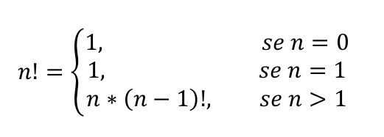
Condições de parada e recursão estabelecidas:

Slide 8
Exemplo de recursividade: cálculo do fatorial
int fatorial(int n) {
//Caso base: quando n é igual a 0, o fatorial é 1
if (n == 0) return 1;
//Caso recursivo: chama a função fatorial passando n-1 e multiplica pelo valor de n
else return n * fatorial(n - 1);
}

Slide 9
Considerações sobre o exemplo recursivo do fatorial:
Neste exemplo, a função fatorial verifica se n é igual a 0, que é o caso base. Se for o caso, a função retorna 1, pois o fatorial de 0 é definido como 1. Caso contrário, a função chama a si mesma passando n-1 e multiplica o resultado pelo valor de n. Dessa forma, a função se chama recursivamente até que n atinja 0 e o caso base seja alcançado.
É importante ter cuidado ao usar a recursividade, pois uma implementação incorreta ou ineficiente pode levar a problemas de desempenho e possíveis estouros de pilha (stack overflow). É necessário garantir que a recursão avance em direção ao caso base e que haja uma condição de término clara para evitar loops infinitos.

Slide 10
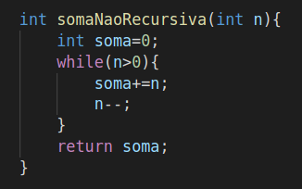
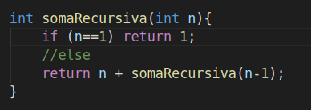
Exemplo de recursividade (comparação):
Soma Não Recursiva
Soma Recursiva

Slide 11
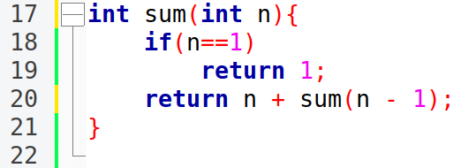
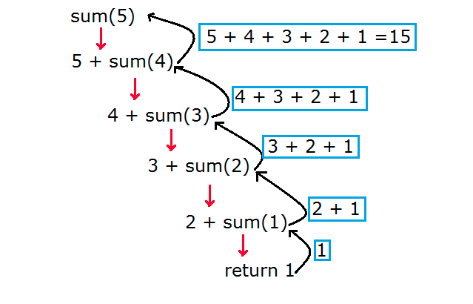
Continuando o exemplo, conside n = 5
Fig. 1
No exemplo da Fig. 1, (n == 1) na linha 18, é chamada de condição de base. Note que em soma (n-1) na linha 20, a função está chamando a si mesma, ou seja, uma recursão.
Portanto, quando a função sum é chamada inicialmente com um valor de argumento igual a 5, ou seja, sum(5), o processo recursivo similar ao mostrado na fig. 2 é executado.
Fig. 2

Slide 12
Exercício 1
Escreva uma função recursiva que recebe dois números inteiros “a” e “b”, e computa a soma dos números inseridos no intervalo [a , b].
Entrada: 5 15
Saída: 110

Slide 13
Exercício 2
Crie uma função recursiva que recebe como entrada um número inteiro, e retorna seu número de dígitos.
Entrada: 223452
Saída: 6

Slide 14
Exercício 3
Escreva uma função recursiva que calcule o número equivalente em binário de um número decimal inserido pelo usuário. Lembre-se que os números decimais possuem base 10 e os binários são de base 2.
Entrada: 7 Saída: 111
Entrada: 100 Saída: 1100100

Slide 15
Exercício 4
Escreva uma função recursiva que determina se um número natural é primo ou não. A função deve realizar os testes e retornar verdadeiro ou falso.
Entrada: 12 Saída: false
Entrada: 13 Saída: true

Slide 16
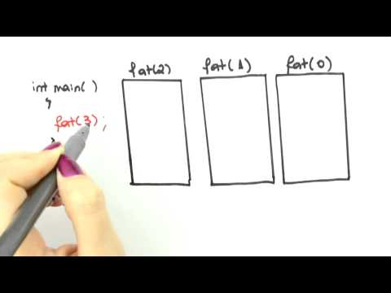
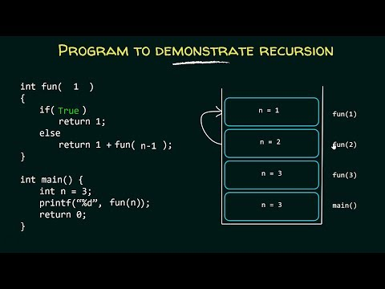
Vídeos auxiliares sobre recursividade:
Me Salva! Programação em C - PLC20 - Recursão
Recursion in C

Slide 17
Perguntas ?

